Slide 1



Slide 2
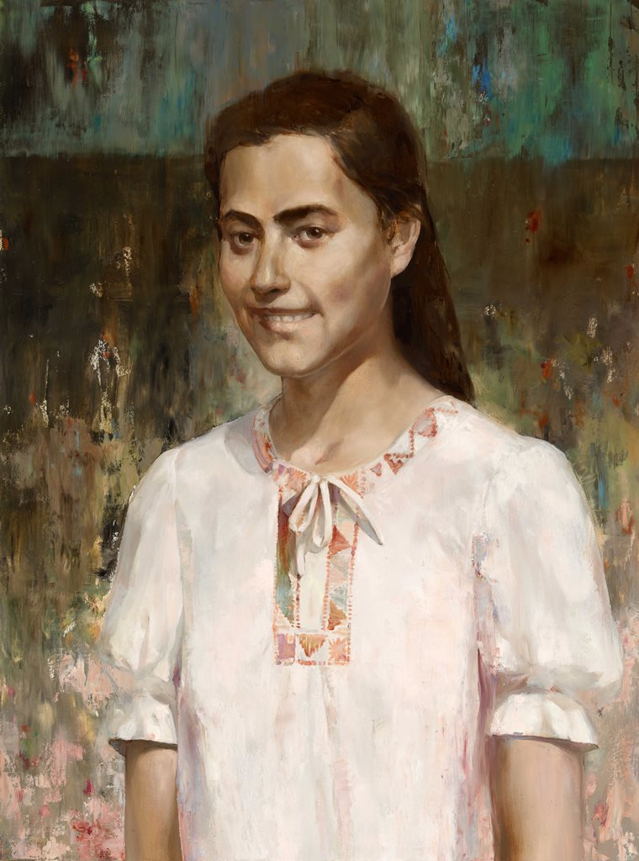
1921-1945
Forrás: https://www.bodimariamagdolna.hu

Slide 3
Gyermekévek
1921
Magdi 1921. augusztus 8-án született Szigligeten, szegény uradalmi cseléd szülők gyermekeként. Édesapja hadifogolyként, papírok nélkül érkezett az országba, ezért a szülők nem köthettek sem polgári, sem egyházi házasságot – így a három testvér, Magdi, a két évvel idősebb Gyula és öccsük, János „törvénytelen”, házasságon kívül született gyermek volt.
Augusztus 15-én, Nagyboldogasszony napján, a badacsonytördemici Szent Mihály-templomban keresztelték meg. A vidám, jól tanuló kislány hitbéli buzgóságára korán felfigyelt tanítója. A család ezekben az években Köveskálon élt, ahol ritkán tartottak szentmisét, így a híveknek a szentbékkállai templomba kellett menniük – Magdi pedig már gyerekként szívesen vállalta a hosszú utat.

Slide 4
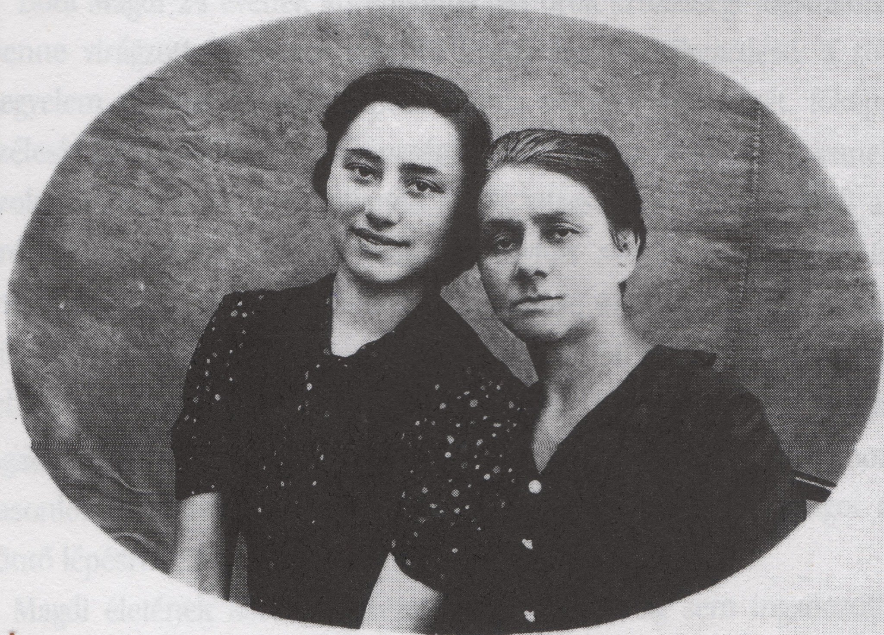
Édesanyjával
Forrás: https://www.bodimariamagdolna.hu

Slide 5

Gyermekévek
1930
Harmadikos elemistaként, az elsőáldozására készülve Jézus iránti elkötelezettsége még erősebbé vált, mindennapjait már 10-11 éves korában az ima és a tevékeny szeretet hatotta át: egyre többet segített édesanyjának a háztartásban és a mezei munkákban, nagyon szerette a virágokat, élvezte a természetet járni, emellett igyekezett támogatni a rászorulókat is.
A visszaemlékezések szerint Köveskálon felfigyelt egy árvára, akit nagyszülei neveltek, a család nagy szegénységben élt. Magdi elhatározta, hogy végigkoldulja a falut, hogy meleg ruhát vehessen a kisgyermeknek – terve pedig sikerrel járt.

Slide 6
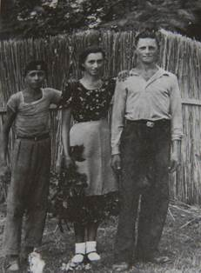
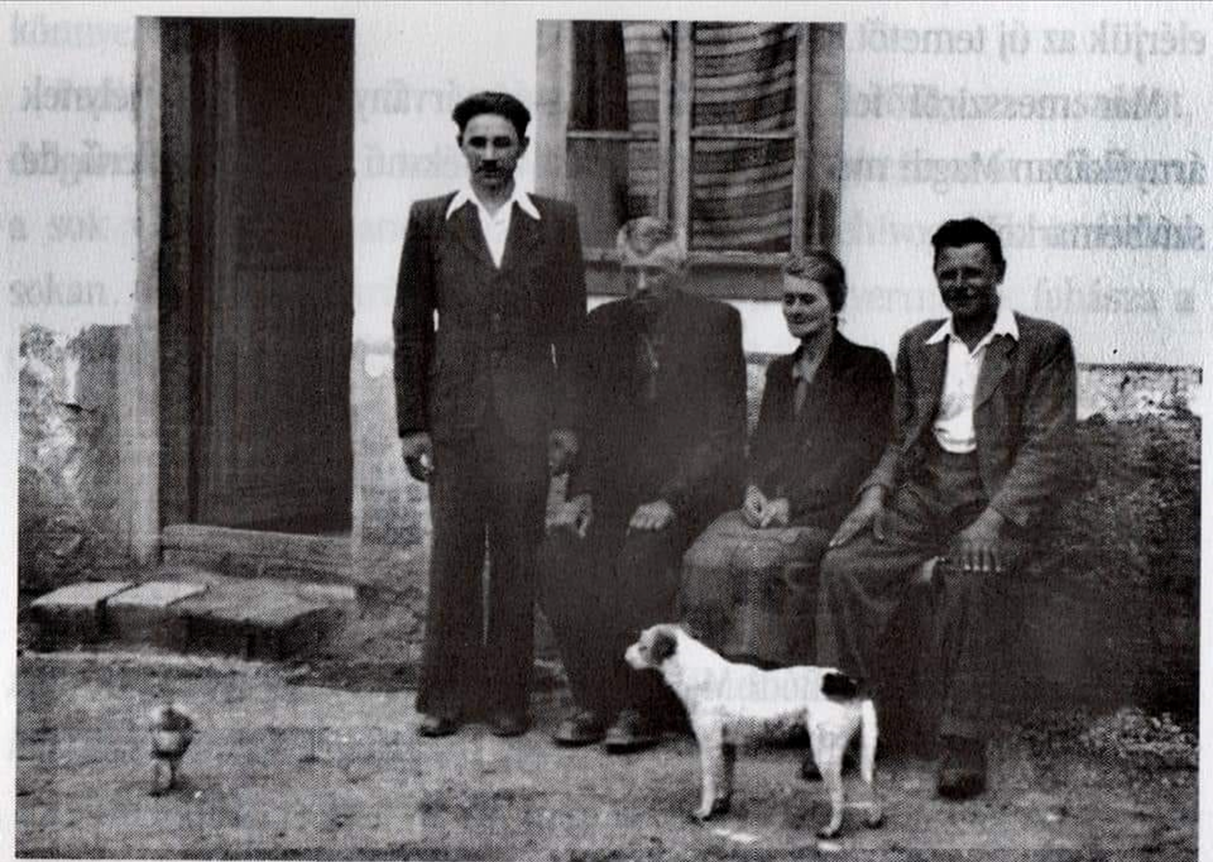
Fent: Boldog Bódi Mária Magdolna szülei és testvérei
Forrás: Forrás: Galambos Miklós: Litér vértanúja Bódi Mária Magdolna Balatonfűzfő, 2006 Kiadja:
Balatonfűzfői Jézus Szíve Plébánia
Boldog Bódi Mária Magdolna testvéreivel

Slide 7
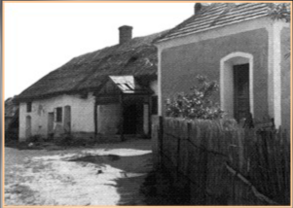
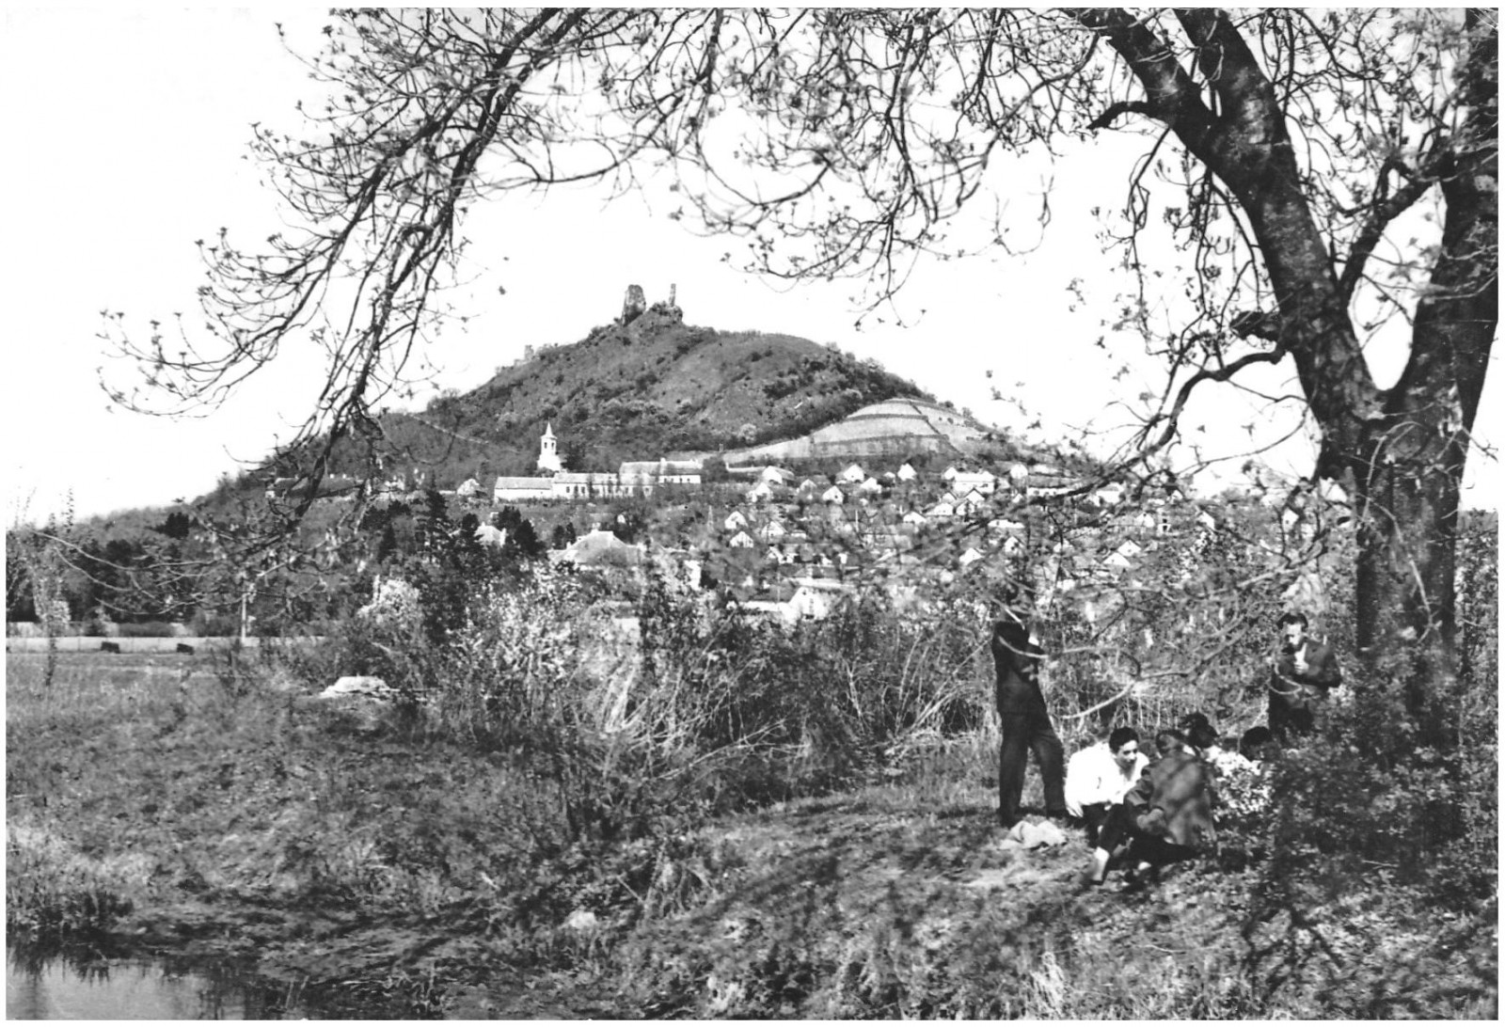
Köveskál
Szigliget
Forrás: Galambos Miklós: Litér vértanúja Bódi Mária Magdolna Balatonfűzfő, 2006 Kiadja:
Balatonfűzfői Jézus Szíve Plébánia
Forrás: https://egykor.hu/szigliget/szigligeti-kepek/2711#&gid=1&pid=1

Slide 8
Gyermekévek
1934
1934-ben a család a Balatonkeneséhez tartozó Máma-pusztára költözött. Egy évvel később Androsits István plébános megszervezte a fűzfőgyártelepi egyházközséget, és István atya lett Magdi első lelkiatyja, akitől sok vallási témájú olvasmányt kapott kölcsön, így széles körű teológiai tudásra tett szert. Szívesen foglalkozott a máma-pusztai gyerekekkel, akiket a vasárnapi szentmisékre is magával vitt.
17 éves volt, amikor a Szent István-emlékév és az Eucharisztikus Világkongresszus alkalmából szervezett balatonfűzfői népmisszión meglátta az utat, amelyet választania kell, hogy már földi zarándokútján is szorosan lehessen együtt Jézussal.
„Milyen szép az élete annak, aki közel lehet Istenhez”
– mondta öccsének. Megértette, hogy a szerzetesi élet az a hivatás, amely őt egészen Jézushoz köti. Felkereste plébánosát, Androsits István atyát, hogy támogatását kérje, végül otthon is előállt határozott tervével, ám házasságon kívül született gyermekként az akkori rendi szabályok miatt ezt a vágyát soha nem valósíthatta meg.

Slide 9
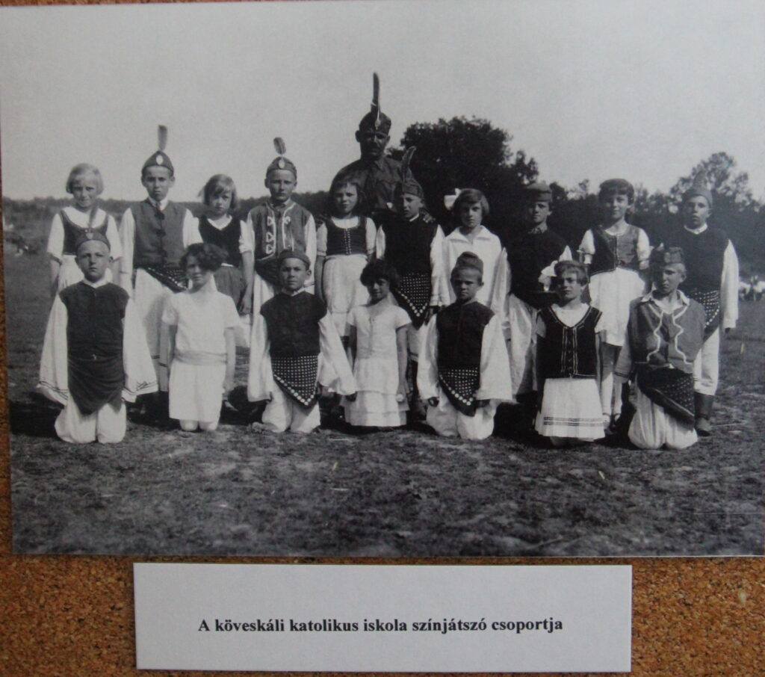
„Milyen szép annak az élete, aki közel van Istenhez”
A köveskáli katolikus iskola színjátszó csoportja
Forrás: https://www.bodimariamagdolna.hu

Slide 10
Ifjúkor
1939
Magdi egészen máshol találta meg a lehetőséget világi apostolkodásra. 18 évesen a fűzfőgyártelepi, több ezer embert foglalkoztató Nitrokémia Rt. munkásnője lett.
A pirotechnikai eszközöket, többek között rakétákat gyártó részlegen pedig hamar kitűnt szorgalmával és tanulékonyságával, amikor azonban magasabb bért és előléptetést ajánlottak fel neki, azt visszautasította fiatal korára és arra hivatkozva, hogy a családos munkásnőknek nagyobb szükségük lenne a fizetésemelésre.
Gyári munkásként is a templomban, szentáldozással kezdte napjait, a munka közben elhangzott vallásgyalázó kijelentésekre pedig mindig nyugodtan, érthető és biztos érveléssel, ám soha nem sértő módon válaszolt. Szerénysége, vidámsága és segítőkészsége egy idő után munkatársaira is hatással volt: tisztelni kezdték őt.

Slide 11
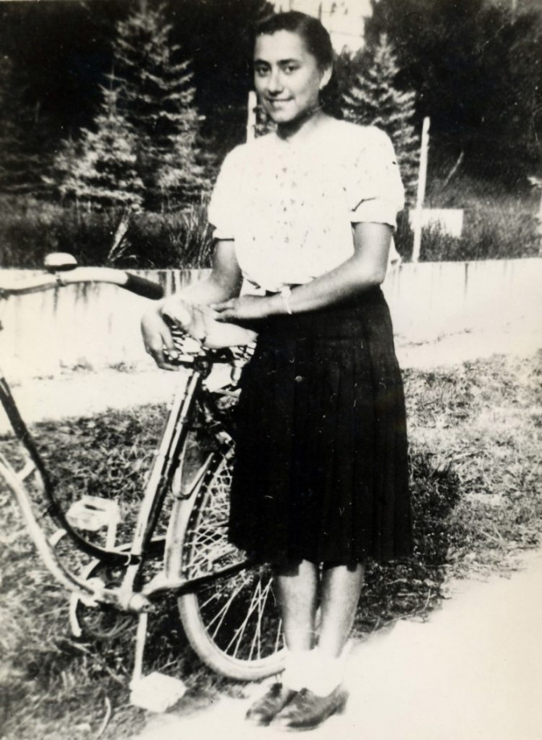
Boldog Bódi Mária Magdolna az 1940-es években kerékpárjával, amely számára eszköz volt a világi apostolkodásban
Forrás: https://www.bodimariamagdolna.hu

Slide 12

Ifjúkor
1939
Aktívan részt vett különféle gyűjtésekben, édesapjától kapott kerékpárjával mindenhová elment, ahol szükséget szenvedtek.
Ebben az évben elvégezte első zárt lelkigyakorlatát, és bár több udvarlója, sőt kérője is akadt, 1941. október 26-án, Krisztus Király ünnepén visszavonhatatlan szüzességi fogadalmat tett.
Ekkor már jó ideje segítette a 6-14 éves katolikus lányok és fiúk országos szervezetét, a Szívgárdát, szívesen vezette a helyi és a környékbeli gyerekekből álló csoportokat, a foglalkozásokon tovább mélyítve hitüket.

Slide 13
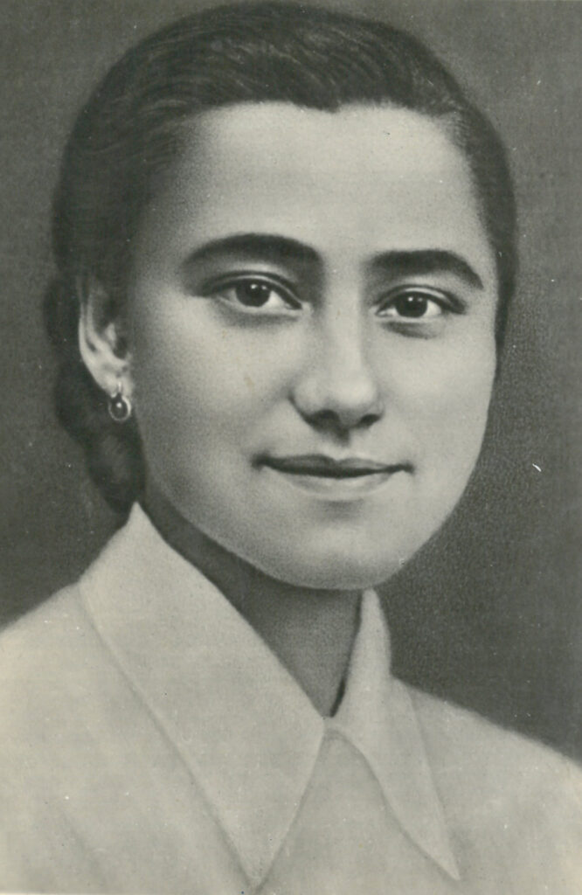
„Az én hivatásom az, hogy tévelygő lelkeket szerezzek az Úrnak”
1921-1945
Forrás: https://www.veszpremiersekseg.hu

Slide 14
Felnőttkor
1942
Egy évvel később a család Daka-pusztára költözött. Ekkor avatták Magdit a Mária Kongregáció tagjává – a jezsuiták által kezdeményezett katolikus vallásos közösség célja az volt, hogy a tagokat, elsősorban a fiatalokat a Mária-tisztelet gyakorlása által az önmegszentelés és az apostolkodás magasabb fokára vezesse.
A Katolikus Dolgozó Lányok Szövetségének is egyre aktívabb tagja volt, csoportot szervezett, és az iparban dolgozó munkáslányokat öntudatos, katolikus világnézetre nevelte, segítve a rászorulókat, önfeláldozó karitatív munkát végezve.
1943-ban betegápolói tanfolyamra jelentkezett, elhatározta ugyanis, hogy frontszolgálatot vállal, így segítve embertársait.
A tanfolyam elvégzése után azonban hiába várta a behívóját. A katonai parancsnokságon megtudta, a Nitrokémia vezetői nem engedték el, arra hivatkozva, hogy nem tudnák pótolni egyik legjobb munkásukat.
Imádságaiban már ekkor azért fohászkodott, hogy fiatalon halhasson meg, és halála közelebb vigye a fiatalokat az Úrhoz.

Slide 15
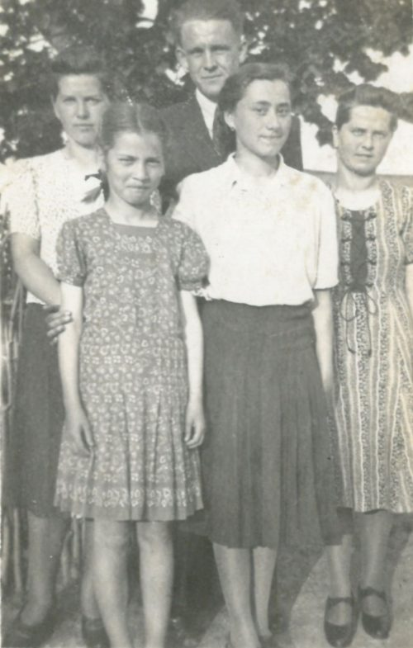
Vilonyai apostoli munkában
Forrás: https://www.veszpremiersekseg.hu

Slide 16
Felnőttkor
1944
1944 áprilisában családjával Litérre, a Nitrokémia Rt. ottani birtokára költözött, és szinte azonnal elkezdte megszervezni a Katolikus Dolgozó Lányok Szövetségének helyi csoportját, amelynek tagjai Magdi vezetésével ott segítettek, ahol csak tudtak: a balatonfüredi katonakórház betegeinek élelemcsomagokat készítettek, a környék mélyszegénységben élő gyerekeinek ruhákat varrtak, ápolónői tanfolyamot szerveztek.
Magdi eközben egyre több dologról mondott le, hogy ezzel is közelebb kerülhessen Krisztushoz. Ekkor már egyre aggasztóbb híreket lehetett hallani a nőkkel szemben elkövetett erőszakról, ezért tisztaságuk megőrzésére bátorította nőtársait, ő pedig elhatározta: élete árán is megtartja szüzességi fogadalmát.

Slide 17
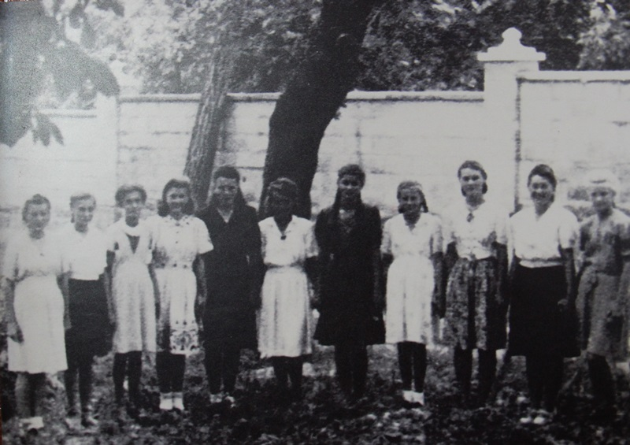
Katolikus Dolgozó Lányok Szövetsége
Forrás: https://bfuzfoplebania.hu

Slide 18
Vértanúság
1945
1944 végére a harcok zaja egyre közelebbről hallatszott, gyakoribbá váltak a légiriadók – a front Litér felé közeledett. A szovjet csapatok végül 1945. március 23-án érkeztek meg a településre, amelynek közössége a háború hosszú évei alatt óriási veszteségeket szenvedett, sok litéri férfi soha nem tért haza a harcmezőről. Aznap délután Magdi néhány asszonnyal és gyerekekkel együtt a helyi kastély udvarán kialakított óvóhely lejáratánál tartózkodott, amikor két fegyveres szovjet katona támadt rájuk.
Egyikük a bunkerbe küldte Magdit, aki tudta, mi vár rá, sokat hallott a katonák által elkövetett erőszakról. Tisztaságát védelmezve a zsebében tartott kisollóval megszúrta a katonát, és menekülni próbált, közben a többi asszonyt figyelmeztette a veszélyre.
„Annuska, meneküljön, mert magán lesz a sor! Én már meghalok… Édesanyám, menjenek innen, én most már meghalok!”
– kiáltotta a visszaemlékezések szerint.

Slide 19
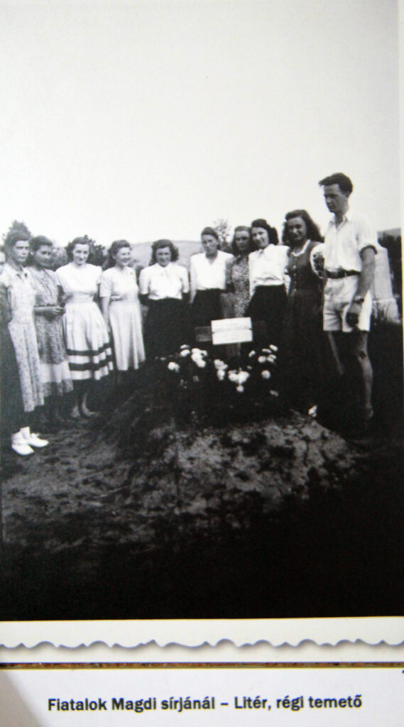
„Uram Királyom! Végy magadhoz!”
Forrás: https://www.veszpremiersekseg.hu

Slide 20
Vértanúság
1945
Pár pillanattal később a Magdira támadó katona megjelent az udvaron, és azonnal lőtt – a beszámolók szerint hat golyó fúródott a lány testébe. Az első lövés után Magdi megállt, a második lövésnél karjait az ég felé tárta, majd összezárta ezekkel a szavakkal:
„Uram, Királyom! Végy magadhoz!”
Az utolsó golyó a szívét találta el, arccal előreesett és meghalt – ujjai még ekkor is a rózsafüzért szorították.
Forrás: https://www.veszpremiersekseg.hu

Slide 21
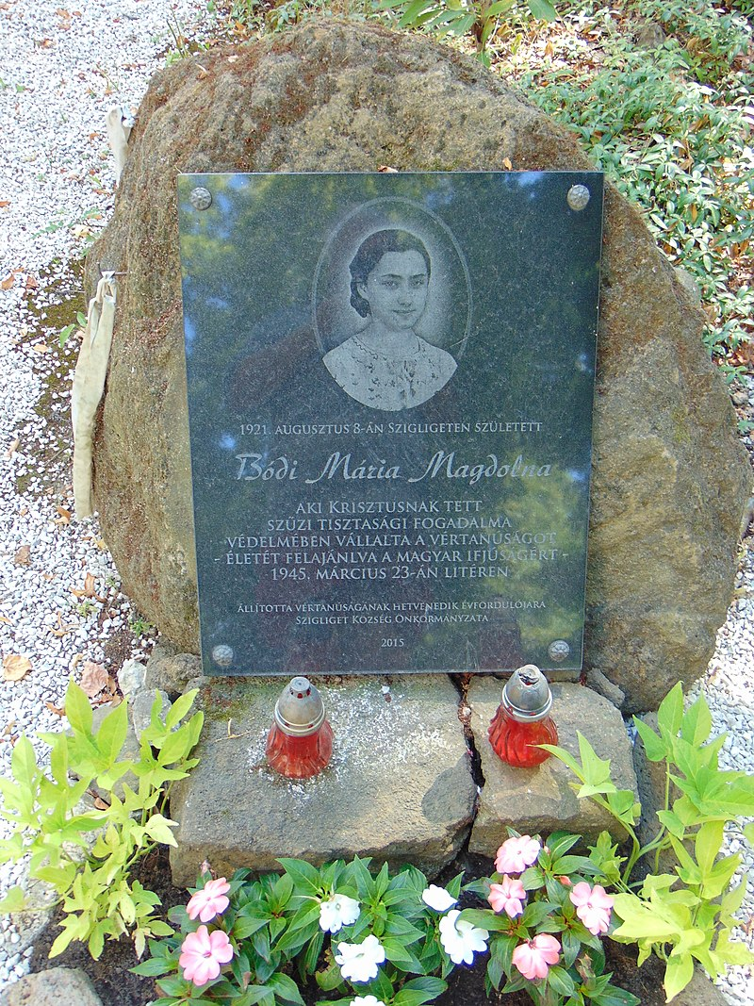
Emlékműve Szigligeten
Forrás: https://www.veszpremiersekseg.hu

